Slide 1
Балансировочная доска Бильгоу - как эффективная практика в коррекции речевого развития у детей дошкольного возраста с ТНР
Учитель-логопед
Мальцева Марина Александровна

Slide 2
Мозжечковая стимуляция
это комплекс коррекционно-развивающих методик, Направленных на восстановление или тренировку функций стволовых структур мозга и непосредственно мозжечок
Функции мозжечка
1.Поддерживать баланс равновесие человека
2.Осуществлять точную координацию движений
3.Координировать зрение, движение глаз

Slide 3
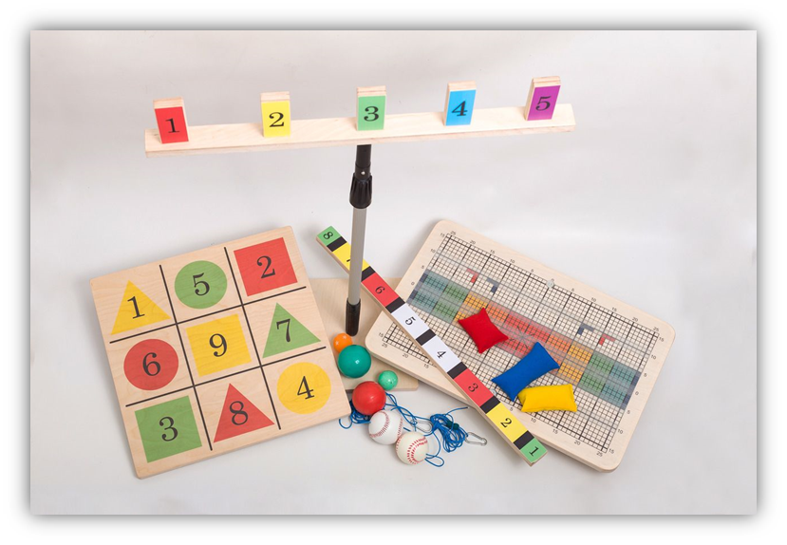
Доска Бильгоу - тренажер для мозжечковой стимуляции.
С помощью него ребенок учится удерживать равновесие
и управлять своим телом,
и, таким образом,
активирует все
свои внутренние
ресурсы.

Slide 4
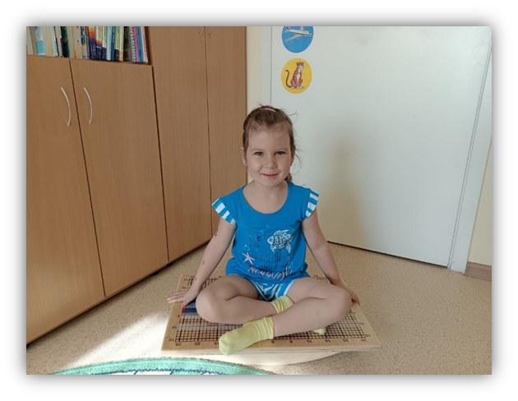
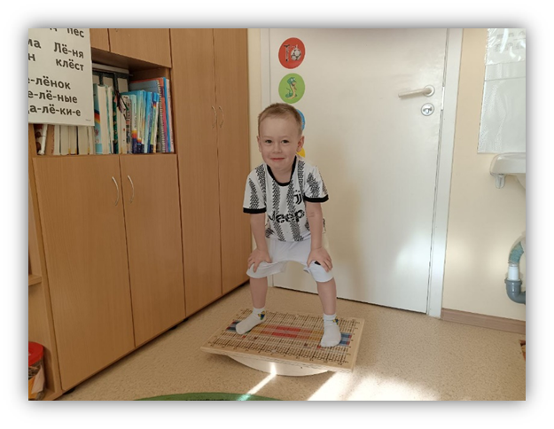
Базовые принципы разработки балансировочного комплекса
Основополагающем принципом является принцип:
ЛЮБОЕ повседневное действие человека, не важно, простое оно или сложное, влияет на функционирование друг с другом.

Slide 5
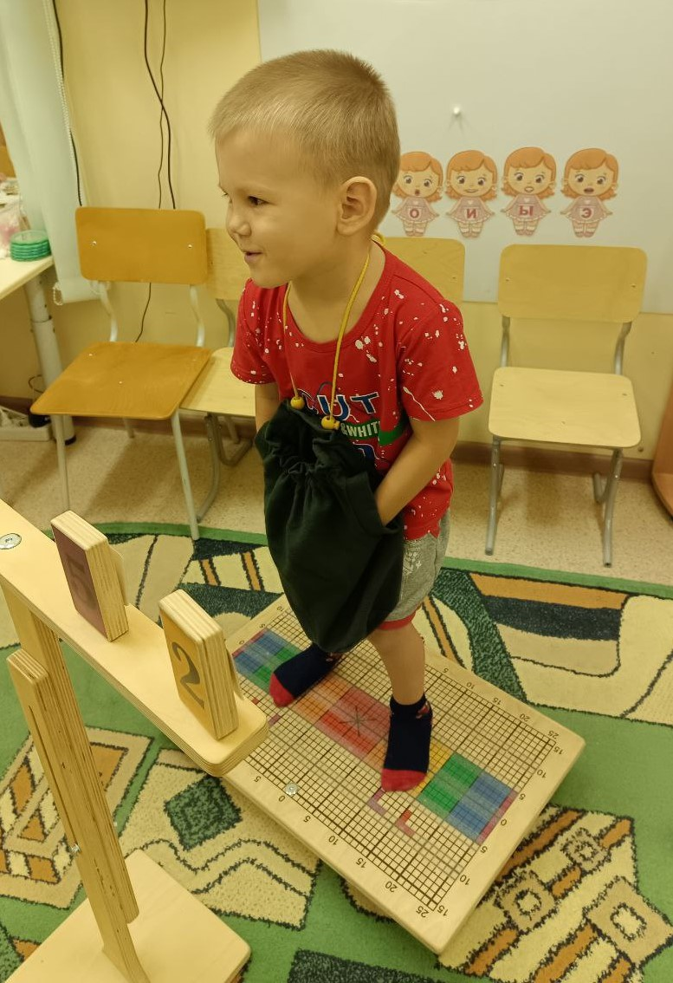
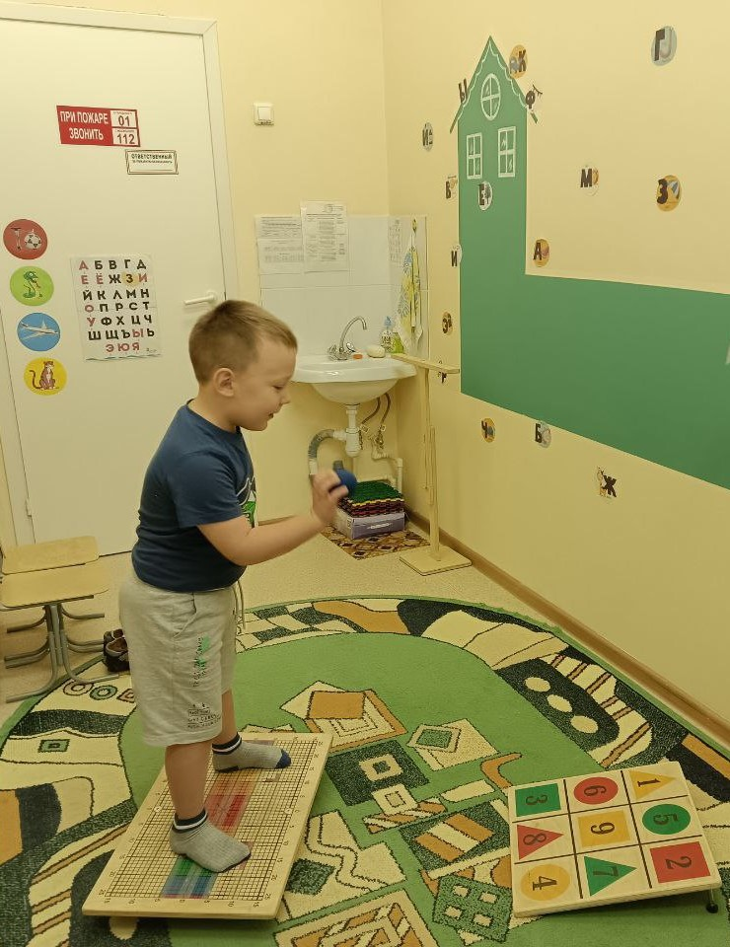
2. Принцип сенсорной интеграции всех систем мозга: вовлечение различных сенсорных систем в формирование ответной реакции человека на раздражитель способствует их развитию, усложнению и интеграции друг с другом.

Slide 6
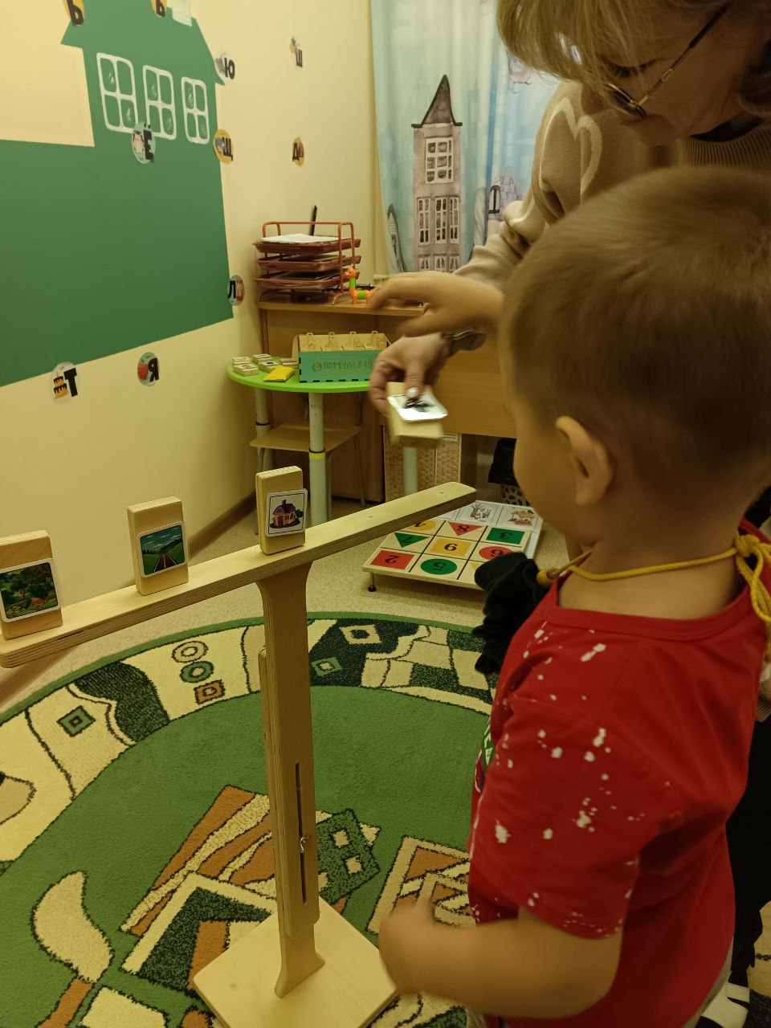
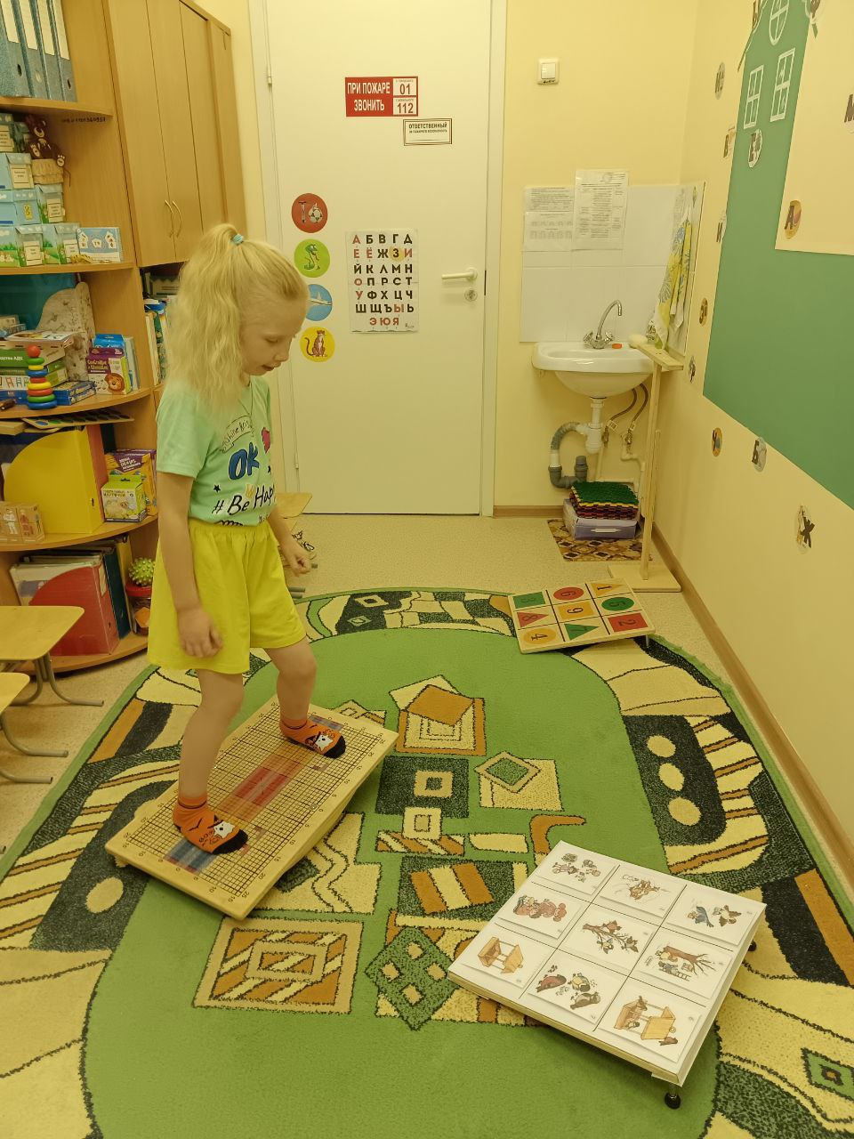
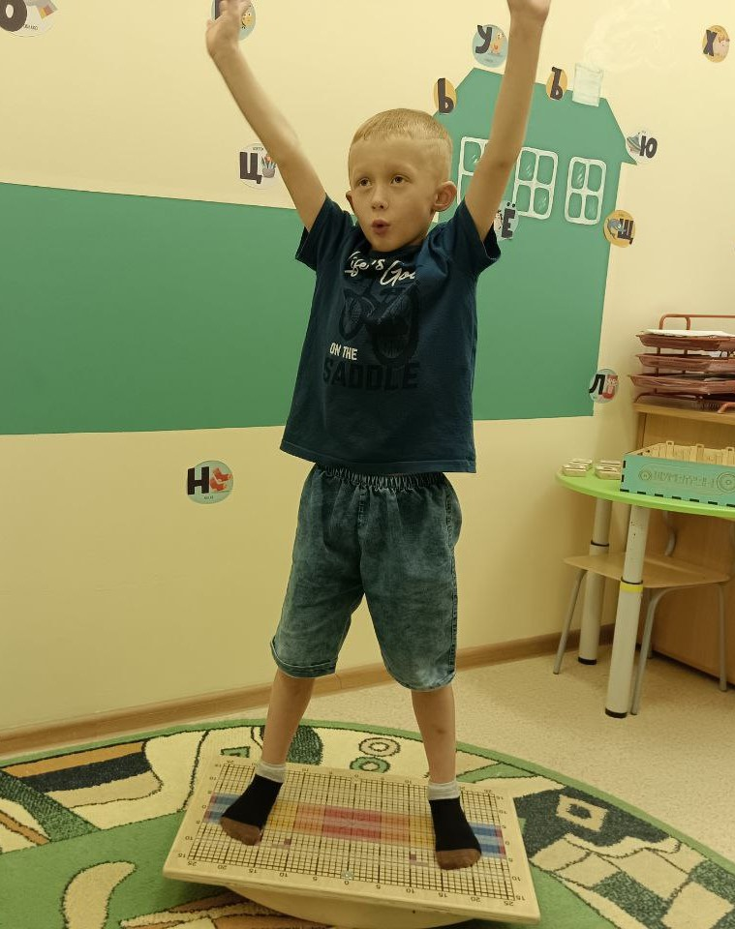
3. Принцип совершенствование работы вестибулярной системы оказывает прямое, значительное и положительное влияние на работу всех остальных сенсорных систем.

Slide 7
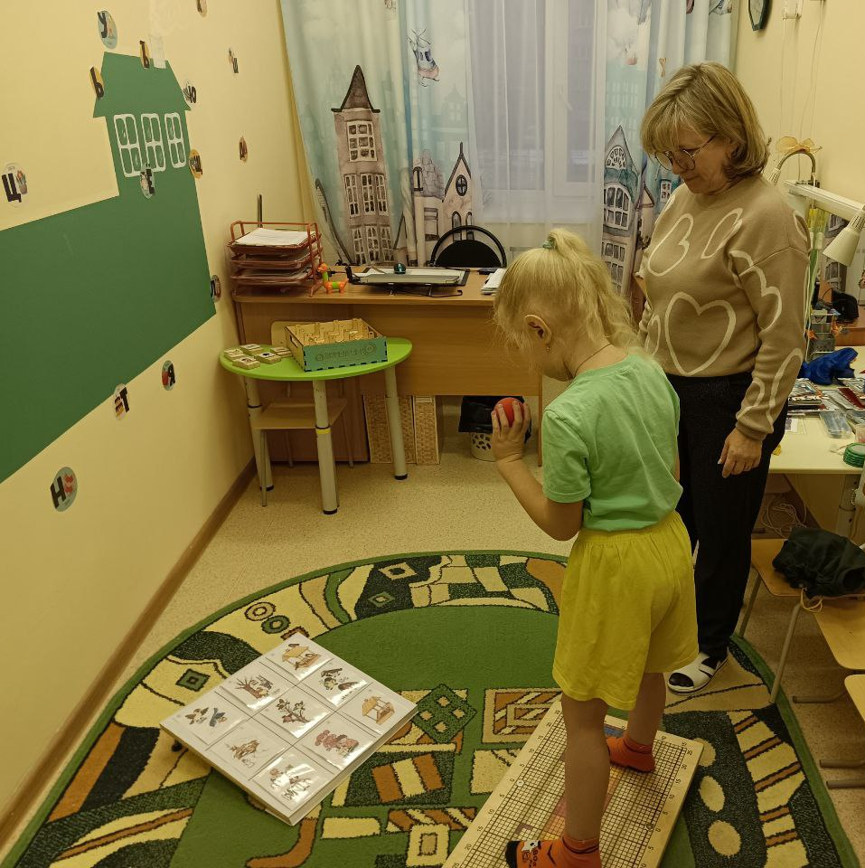
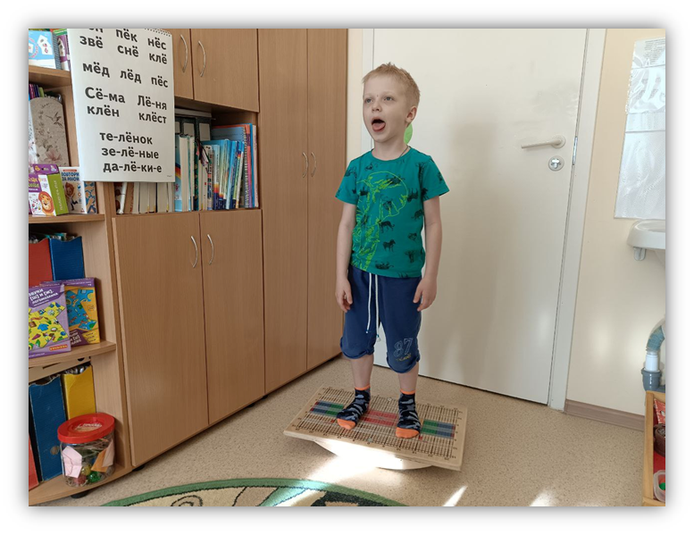
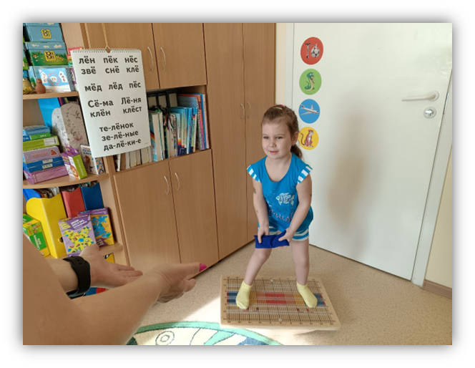
4. Принцип в основе эффективной деятельности лежит, развитие обеих полушарий коры головного мозга и их успешное взаимодействие друг с другом.

Slide 8
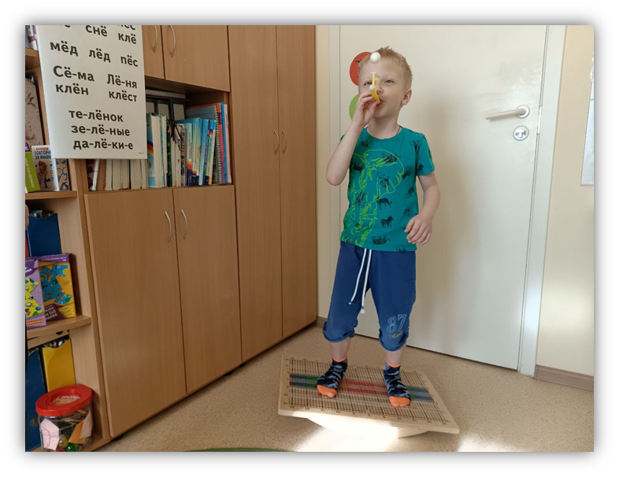
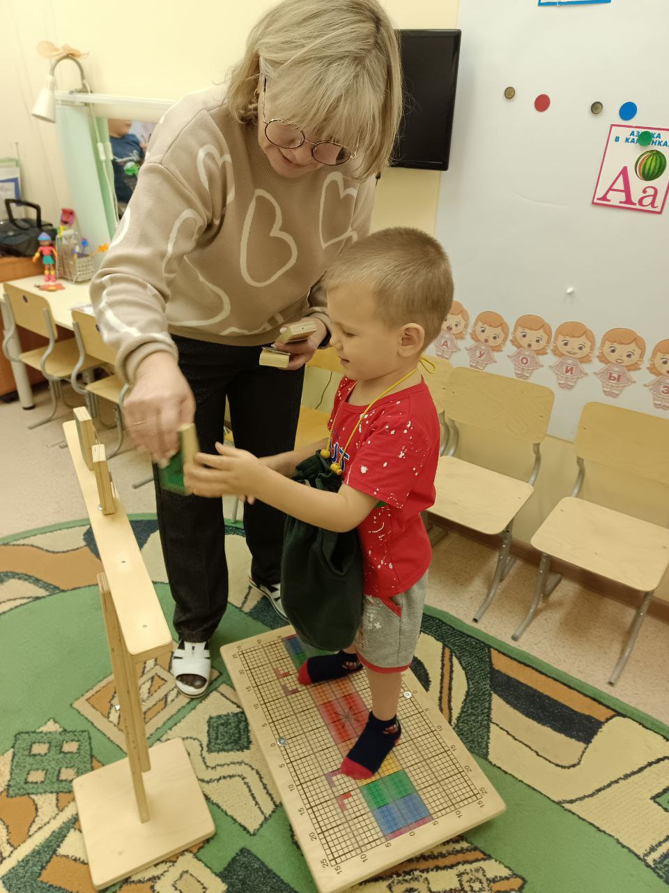
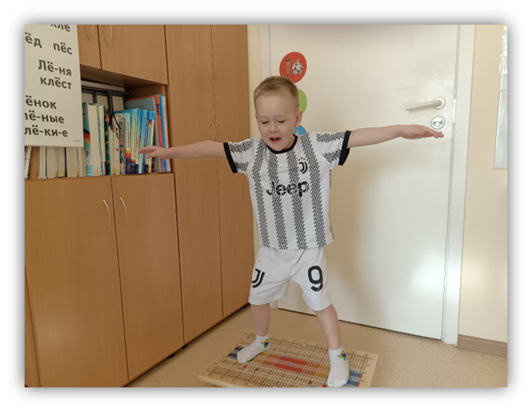
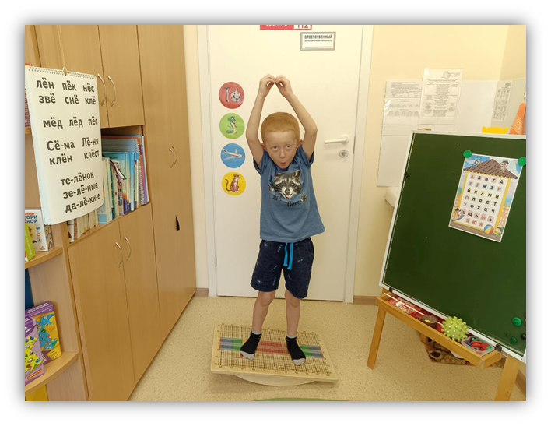
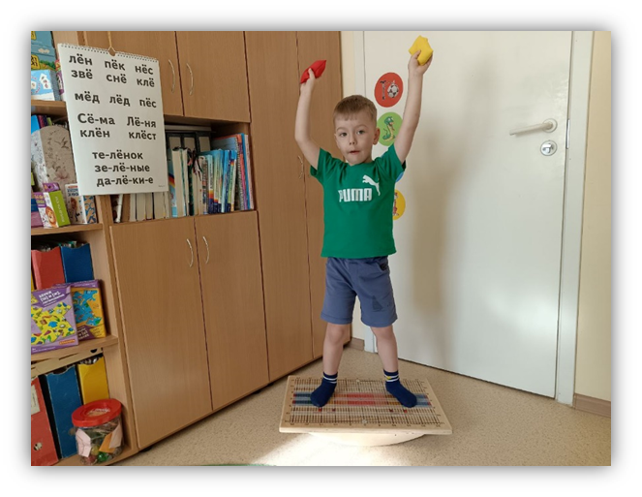

Slide 9
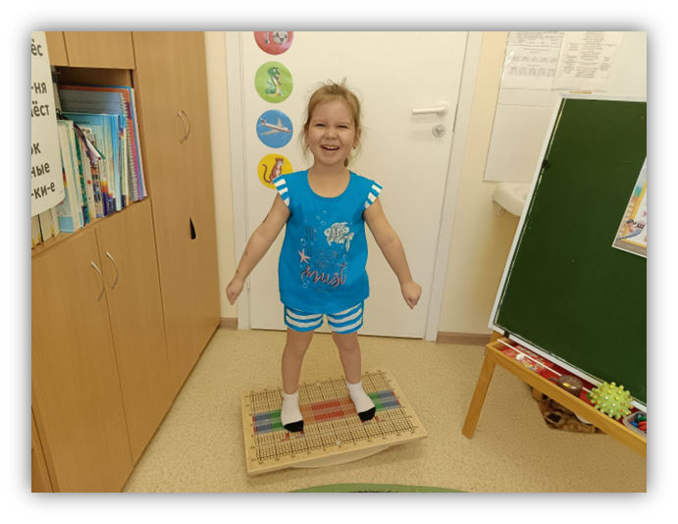
С помощью балансировочного комплекса возможно развитие межполушарного взаимодействия, что отражается в технике выполнения упражнений:
Все упражнения выполняются одинаково и симметрично с левой и правой стороны;
При удержании равновесия на балансировочной доске ноги ребенка располагаются равноудаленно от центра доски;
При удержании элементов оборудования руками, руки располагаются равноудаленно от центра элемента оборудования.

Slide 10
Спасибо

